Slide 1
Solution Logicielle Lean Six Sigma
Cahier des Charges
Ramaqs Consulting Your dreams, our challenge

Slide 2
Sommaire
Présentation du Projet
Spécifications Fonctionnelles
Spécifications Techniques
Lean Six Sigma
Contraintes et Exigences
Livrables
Planning et Budget
Indicateurs de Succès

Slide 3
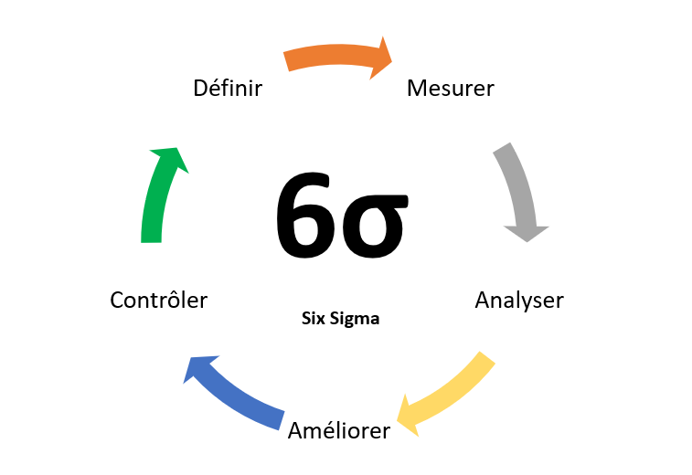
1. Présentation du projet
1.1 Contexte
Développement d'une solution logicielle intégrée pour la gestion des projets Lean Six Sigma
Besoin de digitaliser les outils et méthodologies LSS
Nécessité d'un suivi centralisé des initiatives d'amélioration continue
1.2 Objectifs
Fournir une plateforme unique pour la gestion des projets LSS
Faciliter l'application des méthodologies Lean et Six Sigma
Améliorer la collaboration des équipes
Standardiser les pratiques
Mesurer l'impact des projets d'amélioration

Slide 4
2. Spécifications fonctionnelles
2.1 Module Lean
2.1.1 Value Stream Mapping
Création de VSM actuels et futurs
Bibliothèque de symboles standardisés
Calcul automatique des métriques
Export en différents formats
2.1.2 Outils Lean
5S Digital Workspace
Kanban Board
Cartographie de processus
Calcul du Takt Time
Diagramme Spaghetti
Tableau A3
Analyse des gaspillages
2.2 Module Six Sigma
2.2.1 Analyse Statistique
Tests d'hypothèses
Analyses de régression
Études de capabilité
Cartes de contrôle
Tests de normalité
ANOVA
2.2.2 Outils Six Sigma
MSA (Measurement System Analysis)
DOE (Design of Experiments)
FMEA (Failure Mode and Effects Analysis)
Calculs de sigma
Analyse multi-vari
Études R&R
2.3 Gestion de Projet
Suivi des projets DMAIC
Gestion du portfolio de projets
Tableaux de bord de progression
Gestion des ressources
Planning et calendrier
Gestion des jalons
2.4 Reporting et Analytics
KPIs personnalisables
Rapports automatisés
Tableaux de bord interactifs
Export de données
Analyses financières
Suivi des bénéfices

Slide 5
3. Spécifications techniques
3.1 Architecture
Application web moderne
Architecture cloud-native
Base de données distribuée
Microservices
API RESTful
Conteneurisation
3.2 Interface Utilisateur
Design responsive
Interface intuitive
Personnalisation possible
Mode sombre/clair
Accessibilité WCAG 2.1
Multi-langue
3.3 Sécurité
Authentification SSO
Gestion des rôles et permissions
Chiffrement des données
Audit trail
Backup automatique
Conformité RGPD
3.4 Intégration
API documentée
Connecteurs standards (SAP, Oracle, etc.)
Import/Export de données
Intégration BI
Webhooks
Integration continue (CI/CD)

Slide 6
4. Contraintes et exigences
4.1 Performances
Temps de réponse < 2 secondes
Disponibilité 99.9%
Support 1000+ utilisateurs simultanés
Scalabilité automatique
Sauvegarde temps réel
4.2 Conformité
ISO 9001
RGPD
Standards industriels
Normes de sécurité
Traçabilité complète
4.3 Support
Support technique 24/7
Base de connaissances
Formation utilisateurs
Documentation complète
Maintenance évolutive

Slide 7
5. Livrables
5.1 Solution
Application web déployée
Applications mobiles (iOS/Android)
Documentation technique
API documentée
Scripts de déploiement
5.2 Documentation
Manuel utilisateur
Guide d'administration
Documentation technique
Guide de déploiement
Supports de formation

Slide 8
6. Planning et gestion du budget
6.1 Phases du Projet
Analysis & Design (2 mois)
Développement Core (6 mois)
Développement Modules (4 mois)
Tests & QA (2 mois)
Déploiement (1 mois)
Formation (1 mois)
6.2 Maintenance
Mises à jour trimestrielles
Support continu
Évolutions fonctionnelles
Corrections bugs
Optimisations performances

Slide 9
7. Indicateurs de succès
7.1 KPIs Techniques
Temps de réponse
Disponibilité
Taux d'erreurs
Satisfaction utilisateurs
Adoption plateforme
7.2 KPIs Métier
Nombre de projets gérés
Économies générées
Temps cycle réduit
Qualité améliorée
ROI projets

